Slide 1


Slide 2
Trabajando con remotos
Cloning
Pushing and pulling
Github

Slide 3

Trabajando con remotos
Si queremos compartir un repositorio a un colaborador, no podrá acceder ya que se encuentra en tu ordenador
Una solución es hacer una copia del repositorio en el ordenador del colaborador, esto se llama cloning
Con el tiempo se generarían dos historias diferentes del repositorio, con diferentes versiones y ramas

Slide 4

Trabajando con remotos
De forma parecida a como se reunifican ramas en tu historial, también puedes unir diferentes copias de historiales en un mismo repositorio.
Subiendo los cambios de tu repositorio local (pushing) a un repositorio remoto
Bajando los cambios del repositorio remoto (pulling) a tu repositorio local
Una idea sencilla y a la vez muy potente que permite trabajar fácil a equipos de diferentes tamaños y distintas filosofías de gestión de proyectos

Slide 5

Trabajando con remotos
Podemos administrar los proyectos de una forma que represente la naturaleza descentralizada de Git
Pero también podemos poner orden en el sistema estableciendo un repositorio remoto

Slide 6
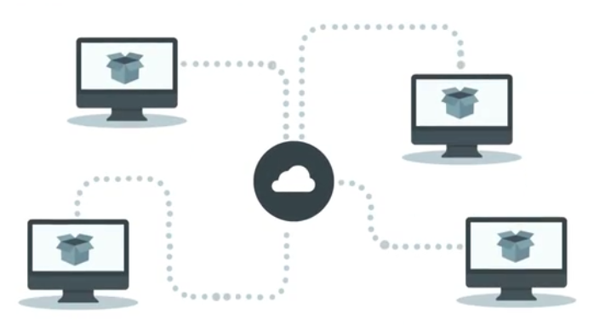
Trabajando con remotos
Otros equipos pondrán orden en el sistema estableciendo un repositorio remoto en un servidor, como un repositorio central
Este repositorio central actúa como la versión oficial del código
Los programadores que trabajen en estos proyectos tendrán la costumbre de realizar con frecuencia subir (push) y bajar (pull) del repositorio central para asegurarse que su trabajo está sincronizado con el resto del equipo de desarrollo

Slide 7
Cloning
A no ser que comiences tú el proyecto, lo primero que se hace antes de trabajar con git es clonar el repositorio en tu repositorio local y guardar los repositorios remotos con los que trabajarás
Para ello utilizamos el comando git clone
A continuación indicamos la dirección del repositorio que queremos clonar
git clone https://github.com/usuario/repositorio.git
De esta forma creamos una copia perfecta del repositorio, con todo el historial, ramas y versiones
Git configurará automáticamente un repositorio remoto llamado origin

Slide 8
Cloning
Podemos añadir un repositorio remoto mediante el comando git remote add
Para ejecutarlo indicaremos el nombre de nuestro repositorio remoto y dónde se localiza
git remote add nuevoremoto https://github.com/usuario/repositorio.git
¿cuál será entonces la diferencia entre “remote add” y “clone”?

Slide 9
Pushing and pulling
pushing
Para actualizar el repositorio remoto después de realizar un commit utilizamos el comando git push
A este comando le pasaremos el nombre del repositorio remoto al que lo vamos a subir y el nombre de la rama que queremos subir (tenemos que haber creado antes la rama en local)
git push origin nueva_rama
Si vamos a subir ficheros en una rama que otro colaborador ha modificado, mostrará un error, por lo que tendremos que descargar los cambios antes

Slide 10
Pushing and pulling
pulling
Para actualizar el repositorio local con los datos del repositorio remoto utilizamos el comando git pull
A este comando le pasaremos el nombre repositorio remoto del que vamos a descargar en nuestra rama
git pull origin una_rama
Si se ha modificado un fichero que nosotros también hemos modificado, ocurrirá un conflicto, lo resolveremos de la misma manera
Corregir los conflictos editando los ficheros
Añadir los ficheros al stage area
Realizar un commit
Volver a realizar un push

Slide 11
Github
Existen muchos opciones para alojar repositorios remotos, puedes incluso crear el tuyo propio
Hay muchas opciones en la red, muchas gratuitas y además públicas (opensource)
Assembla
Bitbuckect
CloudForge
Gitorious
Unfuddle
code.google
etc.

Slide 12
Github
Uno de los más populares servicios de repositorios remotos ahora es GitHub
Es utilizado por millones de desarrolladores,
Provee muchas funcionalidades adicionales para ayudar a administrar el trabajo en tus proyectos
Existen utilidades de terceros para añadir más funcionalidades como waffle.io, git-flow, etc.
Podemos explorar multitud de proyectos abiertos que están compartidos en github como por ejemplo ruby on rails

Slide 13


Github
Al buscar un proyecto tenemos distinta información.
Una breve descripción del proyecto
Estadísticas sobre el repositorio
Información sobre la rama actual, normalmente master
Es posible desde la misma página explorar el
Al final de la página está la información del README donde explica las características del proyecto y cómo contribuir
Todos los proyectos incluyen un control de errores (Issues) a la derecha de la página
También existe la opción de peticiones (pull requests) para modificar código, junto a un hilo para discutir sobre esta

Slide 14
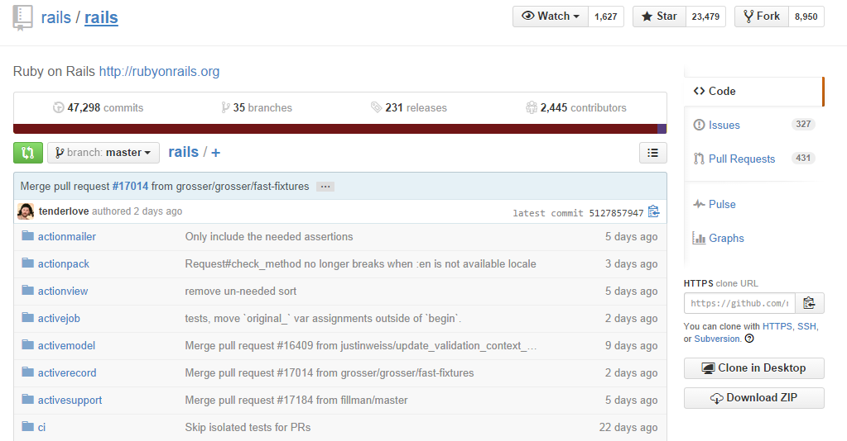
Github

Slide 15

Github
En la esquina superior izquierda encontramos los siguientes botones
Watch nos notificará cada vez que se realice un cambio importante en el proyecto
Star lo añadirá a nuestra lista de proyectos favoritos
Fork nos permite clonar el proyecto en nuestra cuenta

Slide 16
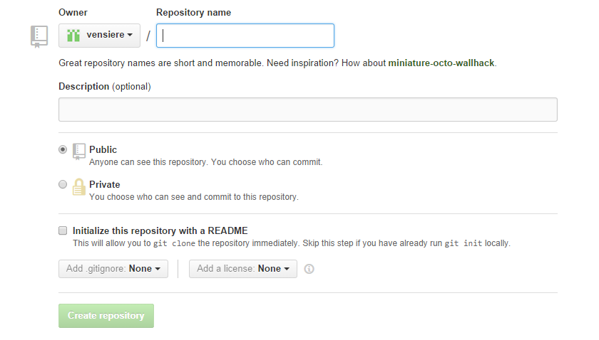
Github
Crear un proyecto

Slide 17
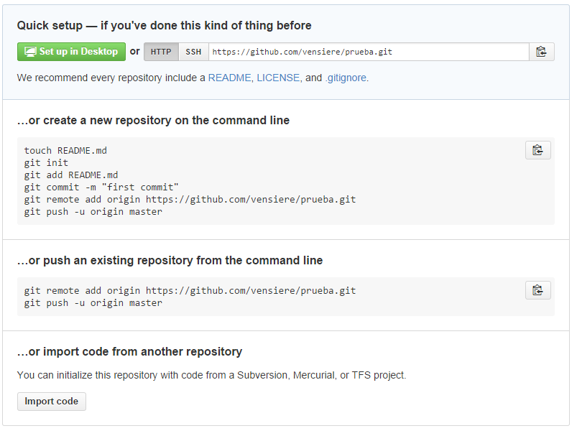
Github
Actualizar el repositorio

Slide 18
Webgrafía
http://git-scm.com/
https://github.com

